Slide 1

教學實踐研究計畫：
實踐理念、深化教學
教育部教學實踐研究計畫總主持人
國立臺灣大學社會工作學系 陳毓文教授

Slide 2
01
計畫精神與目標

Slide 3
緣起
接軌國際高教改革潮流
從1990年迄今，教與學的學術(Scholarship of Teaching and Learning, SoTL)的理念在西方大學蔚為風潮，強調將大學中有關知識的教授及轉譯亦視為一項專業的學術研究工作，鼓勵大學教師研討能夠引領學生進入學術殿堂並投入有意義之學習的教學方式。
2. 平衡臺灣高教實務現場重研究、輕教學現象
102年教育部制定「補助大專校院推動教師多元升等制度試辦學校計畫審查作業要點」，推動教學升等各校自審與多元升等試辦，希冀翻轉重研究、輕教學現象；然而多元升等制度受限於長期發展的升等量化指標現象，依然難以落實。
3. 教師專業發展的深化
在教學實踐研究計畫正式推動以前，各校針對教師專業發展的支持停留於行政層面，並未在教學上深化，影響整體教學品質，對於學用落差、大學畢業生就業競爭力等問題無直接幫助。

Slide 4



有鑑於前述
教育部於2017年12月公告｢教育部補助大專校院教學實踐研究計畫作業要點｣，推動｢大專校院教學實踐研究計畫｣，促進大學重新檢視高教核心任務，重視教學品質，提供創新教學所需支持，建構多元升等的友善環境。

Slide 5

動機與目標
從解決教學現場的問題出發
最後再回饋給教學現場
教學現場
教學現場
所驅動的一連串系統性反省、批判與建構的歷程

Slide 6
最重要的兩件事
A
改變教學現場
B
具證據的評估
A
B
具有系統的觀察與分析
明確的問題意識
與時俱進、創新的問題解決方法
避免焦點模糊的綜合印象
具體改變教學現場的策略
避免籠統的感覺

Slide 7
02
計畫現況

Slide 8
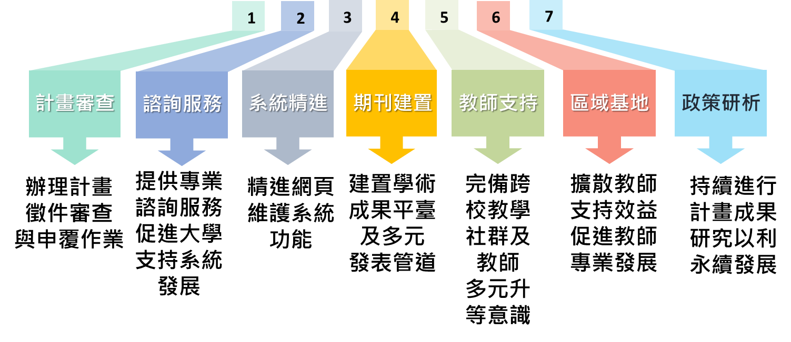
專案辦公室職能

Slide 9
計畫申請暨補助案件逐年成長
資料來源：114年度徵件說明會高教司簡報

Slide 10
計畫補助經費配合增加
年度 | 補助計畫經費 | 補助學校行政經費 (以補助15%計算) | 補助博士生擔任助理 | 總經費
107年 | 2.6億元 | 0.4億元 | - | 3億元
108年 | 3.5億元 | 0.5億元 | - | 4億元
109年 | 3.5億元 | 0.5億元 | - | 4億元
110年 | 4.1億元 | 0.5億元 | - | 4億元
111年 | 4.1億元 | 0.6億元 | - | 4.7億元
112年 | 4.1億元 | 0.6億元 | - | 4.7億元
113年 | 4.1億元 | 0.6億元 | 1.6億元 | 6.3億元
114年 | 4.1億元 | 0.6億元 | 1.6億元 | 6.3億元
資料來源：114年度徵件說明會高教司簡報

Slide 11













10學門 3專案
通識(含體育)學門
教育學門
商業及管理學門
社會(含法政)學門
數理學門
人文藝術及設計學門
民生學門
工程學門
醫護學門
生技農科學門
[專案]
情緒健康與福祉
[專案]
大學社會責任
[專案]
技術實作

Slide 12
03
實踐與深化

Slide 13
實踐什麼
系統化教學反思與探究：
  什麼樣的教學方式能真正促進學生學習？
將學生視為合作伙伴：
  透過同儕回饋、教學觀摩與工作坊方式，形成支持教學提升的社群文化

Slide 14
如何深化
將教學當作可被嚴謹研究的學術實踐
讓教育者以證據為基礎提升教學品質
透過公開、反思與協作，落實教學創新與深化

Slide 15
重要提醒
若不想改變現有教學方法、不要提計畫！
若覺得問題都在學生身上、不要提計畫！
若計畫沒有如願獲得補助、千萬別放棄！
  好好看過審查意見後；你可以：
    提申復 (但要有理，不是回復審查意見，承認計畫書的不足)
    繼續提計畫！但千萬不要沒有改內容、換老師(其他開同樣課程的老師)、或者換學門)

Slide 16
04
計畫未來發展

Slide 17
啟動議題觀察
強化績優教師／學門召集人與計畫活動的合作機制
持續關注教學現場
新興或重點議題
持續鼓勵教師於課程融入教學創新、改進之研究。
引入國際教學實踐新知，辦理相關研習活動。
邀請獲得績優獎勵多次教師拍攝數位典藏教材。
促進學門召集人參與各項支持活動，協助教師增能。
跨校社群措施成果與效益、研究成果論文產出、多元升等實施情況、獎勵措施對計畫參與的影響、AI運用與相關倫理、學生學習成效追蹤等，

Slide 18
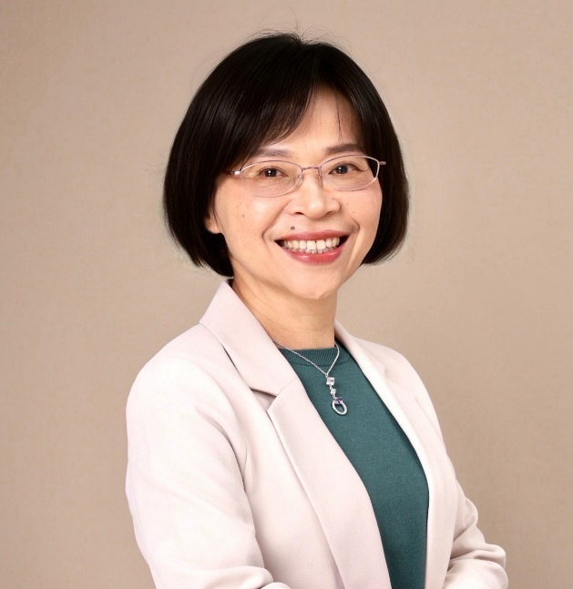
感謝聆聽
yuchen@heeact.edu.tw

